Slide 1
GEOGRAFÍA REGIONAL II
PROF. M.Sc. Mayté Valdés Díaz

Slide 2
Clase 3: Hidrografía de Eurasia

Slide 3
Características generales
DISTRIBUCIÓN DE LAS AGUAS INTERIORES
Es extremadamente desigual
La periferia del continente, sobre todo al oeste, este y sureste, presentan una densa red, en la cual se incluyen los mayores sistemas fluviales
Las regiones interiores y suroccidentales están casi desprovistas de aguas superficiales y apenas presentan escurrimiento al océano.

Slide 4
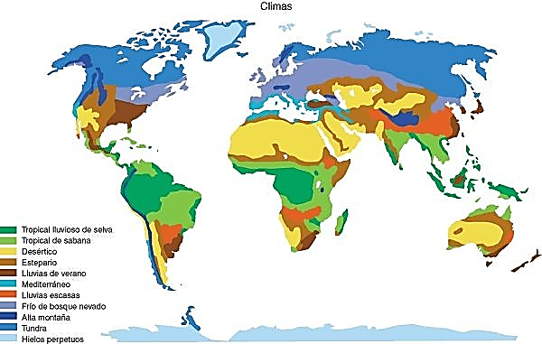
Causas de la distribución irregular de las aguas
1- TIPOS DE CLIMA Y SU RELACIÓN ENTRE LOS VALORES DE TEMPERATURA Y PRECIPITACIONES

Slide 5
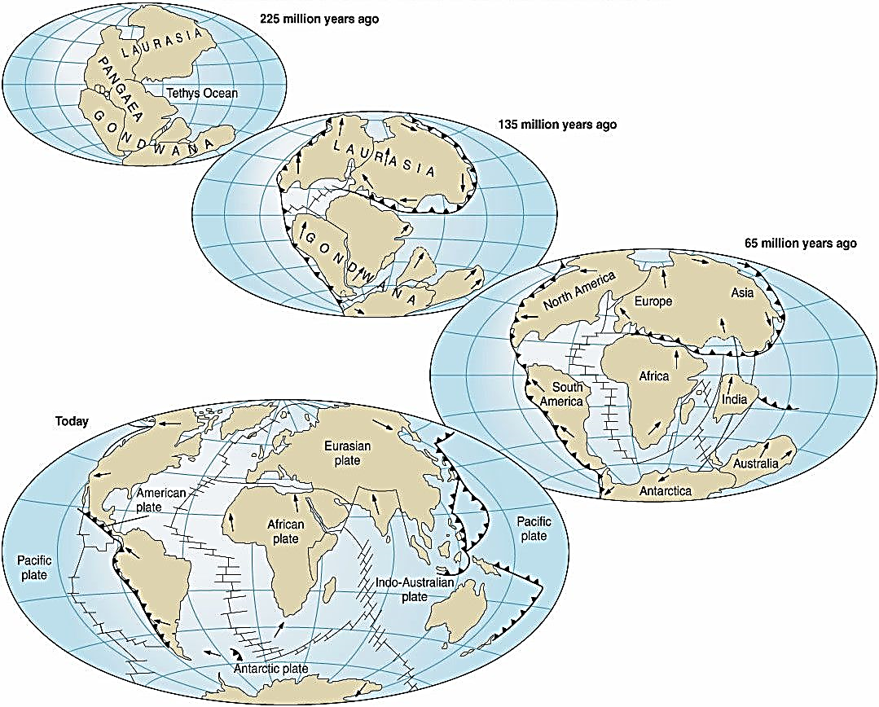
Causas de la distribución irregular de las aguas
2- CARACTERÍSTICAS DE DESARROLLO DEL CONTINENTE
Antes de los grandes movimientos que originaron las altas cadenas periféricas de la faja de plegamientos Alpino-Himalaya, las condiciones climáticas del interior de Eurasia, aunque presentaba una mayor sequedad que los climas de su periferia, no eran tan áridas como en la actualidad

Slide 6
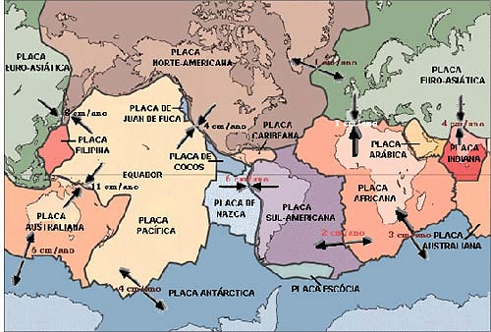
Causas de la distribución irregular de las aguas
2- CARACTERÍSTICAS DE DESARROLLO DEL CONTINENTE
Los movimientos neotectónicos, tuvieron mayor amplitud en la periferia de la faja de plegamiento Alpino-Himalaya que en las regiones interiores, aislando a estas últimas de la influencia de las cuencas oceánicas.

Slide 7
ARTERIAS FLUVIALES MÁS IMPORTANTES
Se formaron antes de la elevación de las altas cadenas montañosas
Conservaron su dirección primaria, al cortar las montañas en profundos valles epigenéticos.
En las regiones septentrionales, la glaciación cuaternaria influyó considerablemente en la formación de la red fluvial, sobre todo, en el noroeste del continente

Slide 8
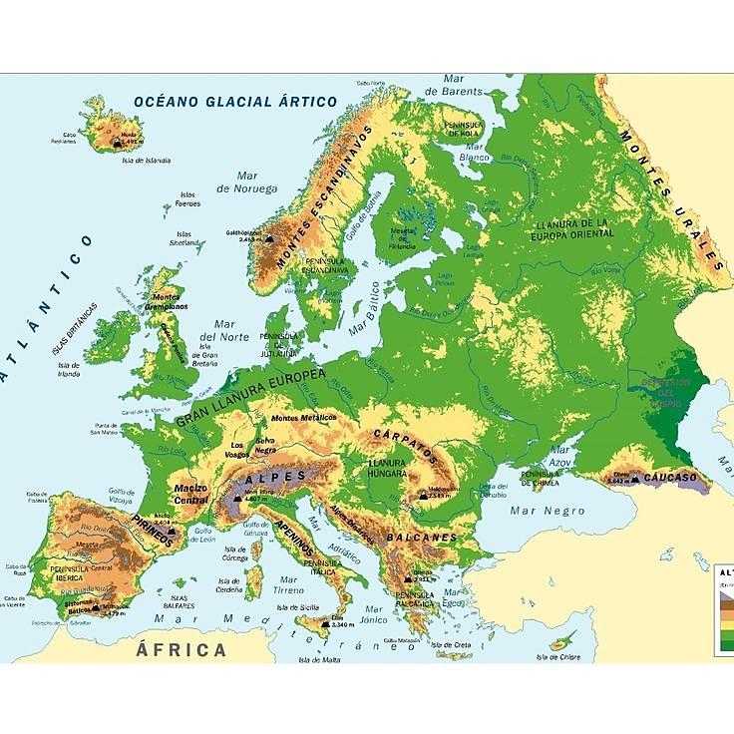
Hidrografía de Europa

Slide 9
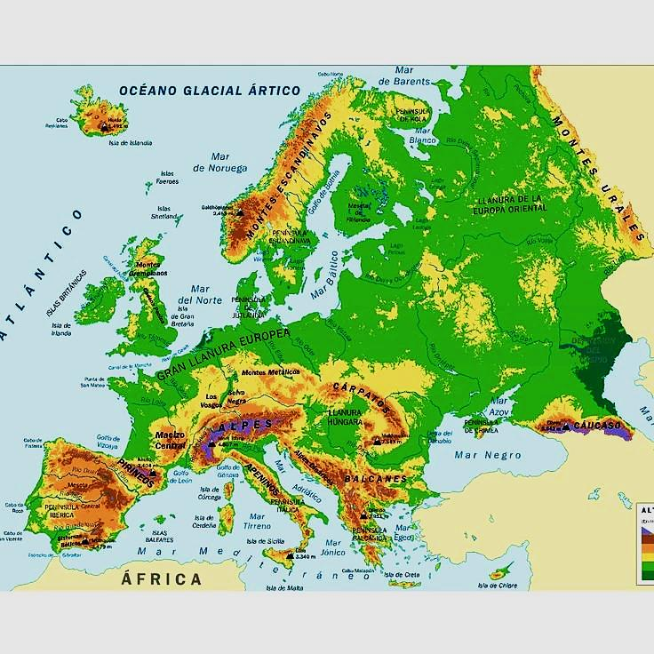
Los valles de los ríos y las depresiones lacustres en el norte de Europa, son grietas tectónicas trabajadas por los glaciares en la mayoría de los casos. La red de ríos y lagos es muy densa
Los ríos son mayoritariamente cortos hacia la parte septentrional de Europa

Slide 10
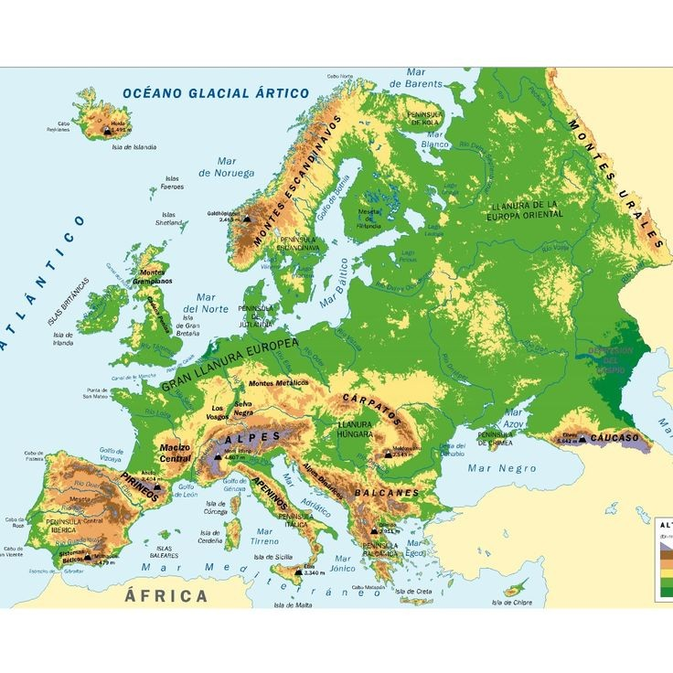

En la parte media de Europa, el relieve está muy diseccionado. Casi todos los ríos nacen en montañas de pequeña altura, corren por llanuras y unen las regiones interiores de Europa con las cuencas oceánicas.

Slide 11
Los ríos de la parte media de Europa tienen gran importancia para el transporte, el cual aumentó, sobre todo, después de la construcción de vías fluviales artificiales que complementan la red de arterias fluviales naturales. En su curso superior, en las montañas, estos ríos poseen grandes reservas de energía hidráulica, la cual se utiliza en numerosas hidroeléctricas. A este tipo pertenecen el Wesser, el Elba, el Oder y el Vístula.

Slide 12
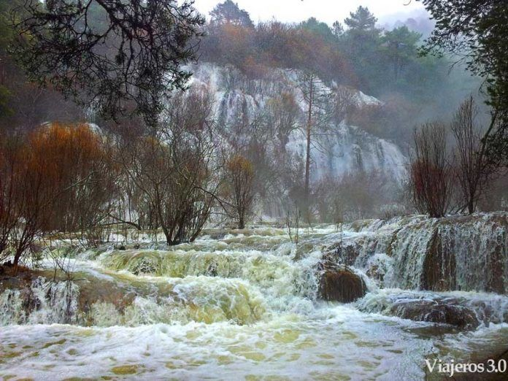
En el sur de Europa el relieve montañoso y el clima subtropical crean condiciones peculiares para la formación de la red fluvial. Los ríos se caracterizan por las grandes caídas y un perfil poco elaborado. Muchos de ellos, sobre todo en la península Ibérica, al atravesar los salientes abruptos de la meseta, forman rápidos en su curso medio.
RÍO CUERVO,
AFLUENTE DEL RÍO TAJO

Slide 13
En resumen:
Debido a las características del relieve, los ríos de Europa contienen grandes reservas de energía, que se aprovechan ampliamente en Finlandia, Suecia y otros países.
La mayoría de los ríos no tienen importancia para la navegación, pero en el pasado se utilizaban para transportar madera.
Los ríos son caudalosos la mayor parte de año a pesar de no existir una precipitación abundante

Slide 14
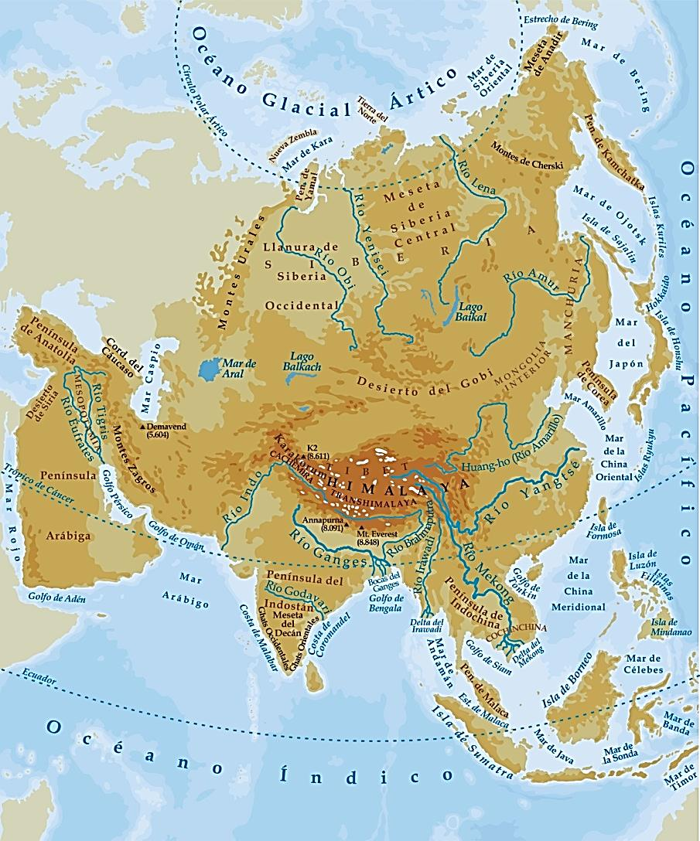
Hidrografía de Asia

Slide 15
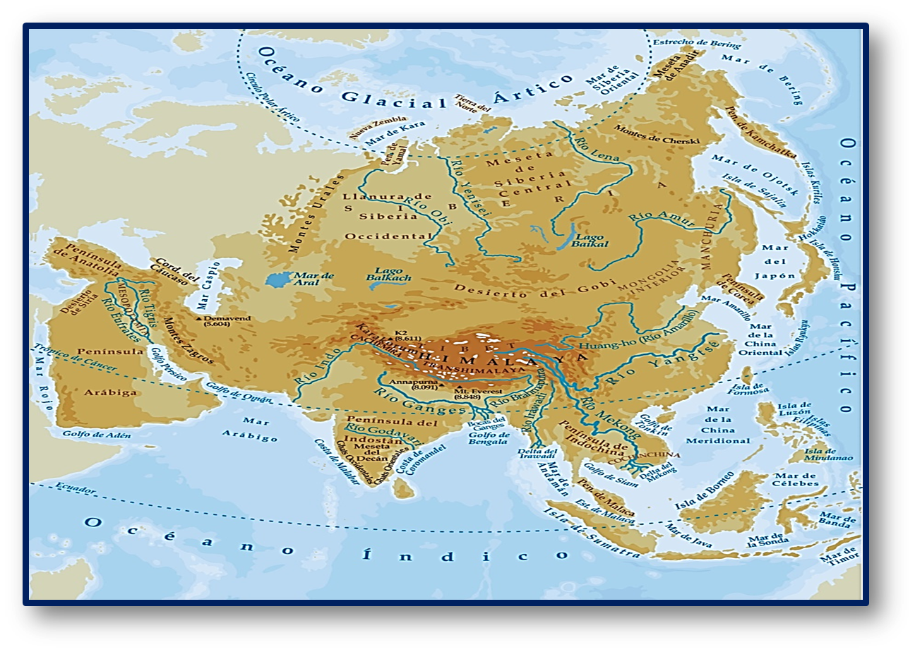
Los ríos de la periferia oriental y sur de Asia presentan un régimen típicamente monzónico. Estos ríos se desbordan con frecuencia y causan grandes estragos a la población debido a las inundaciones.
Notes:
Es importante aclarar en esta diapo que los ríos cortos se encuentran hacia la periferia septentrional y que nacen en las cadenas montañosas. En tanto los más largos desembocan hacia la periferia meridional y hacia los mares interiores de Europa

Slide 16
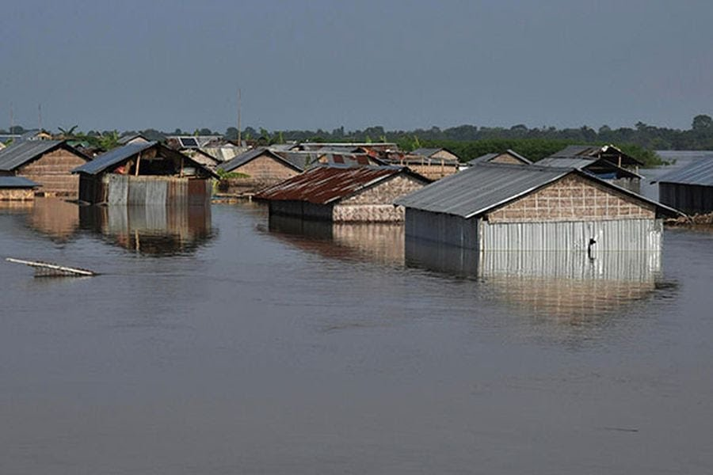

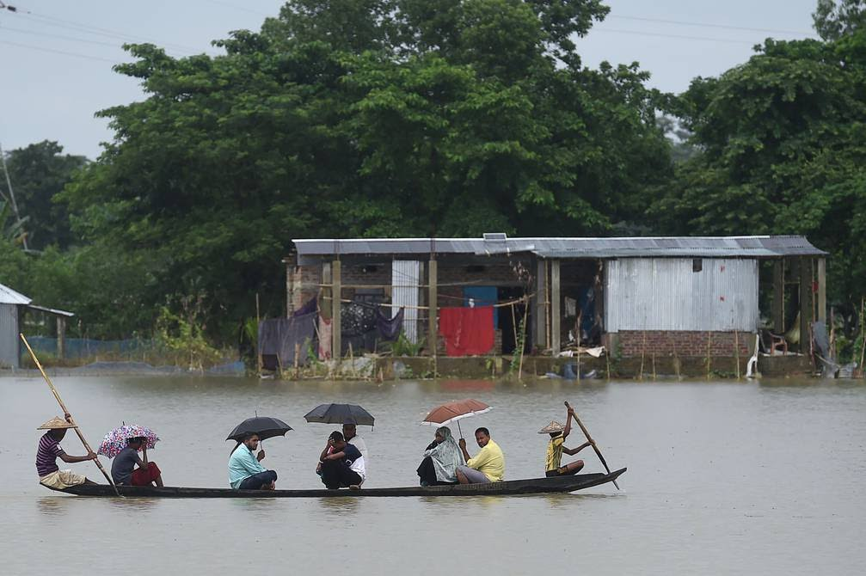
Ríos crecidos en temporada
monzónica debido a las
fuertes lluvias, provocan inundaciones en zonas bajas de la
India, Nepal ,
Bangladesh e Indonesia
Notes:
Los ríos se alimentan además de las aguas provenientes de los lagos, pantanos y red hídrica subterránea

Slide 17
En el noreste de Asia en las condiciones del clima monzónico de latitudes medias con un invierno frío y prolongado, los ríos se congelan durante un largo período.

Slide 18
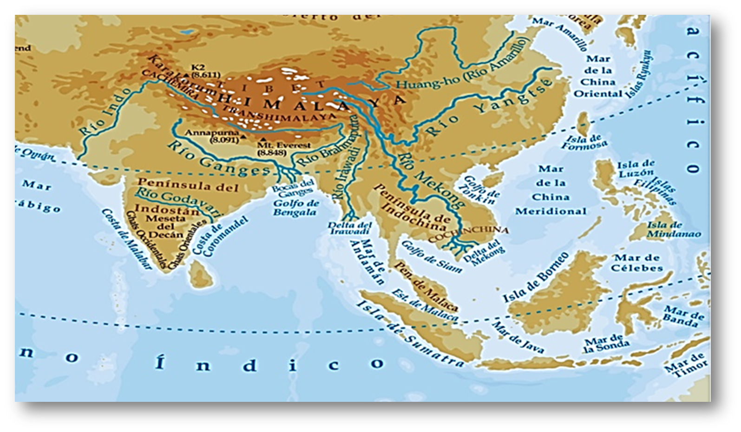
Los ríos del sureste de Asia también muestran un marcado régimen monzónico, con una máxima en verano, sin embargo, no presentan un descenso pronunciado de su nivel de agua. Durante el invierno en esta zona ocurren precipitaciones ciclónicas en el invierno y tifones en el otoño

Slide 19
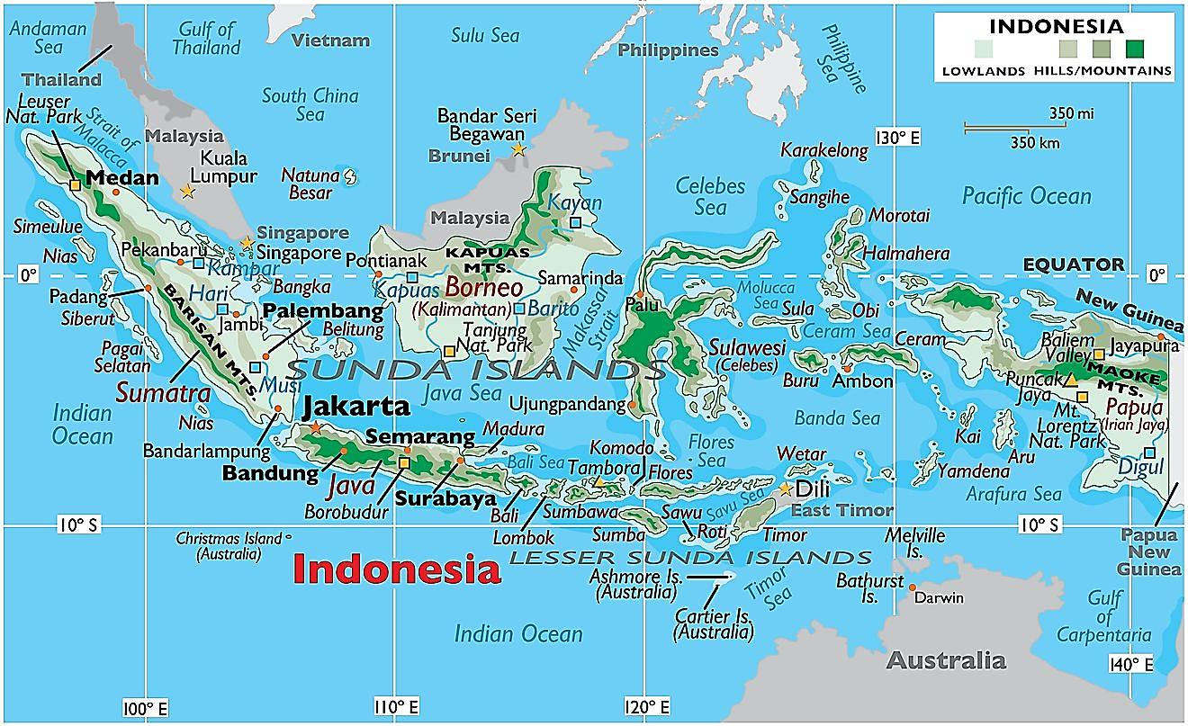
Las islas de Indonesia, con su típico clima ecuatorial, se caracterizan por su densa red fluvial y el régimen uniforme de los ríos. Los caudalosos poseen grandes reservas de energía hidráulica.

Slide 20
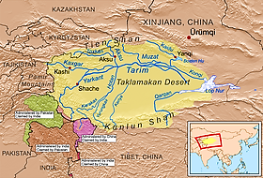
Los ríos de las regiones secas interiores de Asia, también se diferencian por sus características en el régimen. Aquellos que nacen en las altas montañas con potentes glaciares y grandes reservas de nieve, conservan corrientes permanentes.

Slide 21
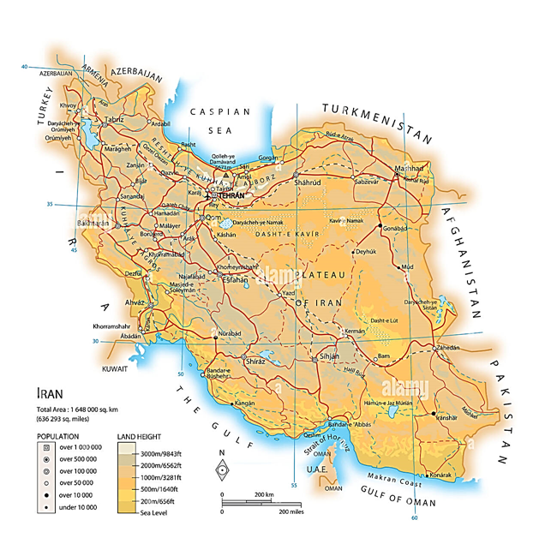
El gasto máximo tiene lugar al finalizar la primavera o en el verano, durante el período de deshielo de las nieves, en las montañas. En las regiones desérticas sus aguas se utilizan para el regadío, por ejemplo, el Tarim en Kashgar, los de la periferia oriental de la meseta de Irán y otros.

Slide 22
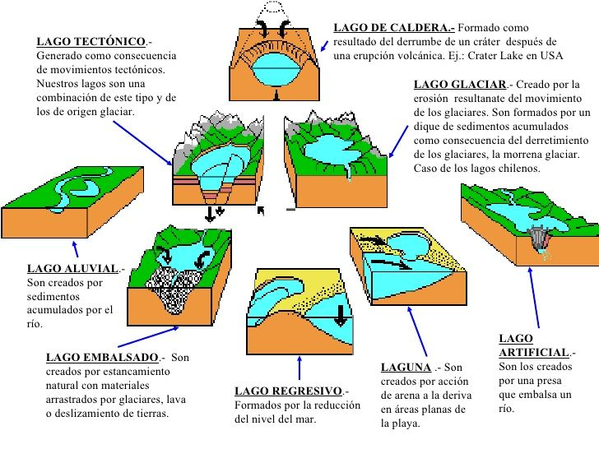
Lagos según la estructura geológica
Lagos tectónico-glaciales
Lago glacial
Lago tectónico
Los lagos tectónicos surgen a causa de la formación de grietas, fallas, Grabens, tienen gran profundidad y pendientes escarpadas
Lagos glaciales: se forman como consecuencia de la actividad destructora y constructora de un glaciar (actual o antiguo)

Slide 23
Lagos tectónicos-glaciales
Lagos tectónico-glaciales
Son muy característicos en las regiones septentrionales de Europa, principalmente en Fenoscandia. Las depresiones de los lagos, formadas por fracturas tectónicas del Neógeno-Cuaternario y trabajadas por los glaciares, tienen contornos irregulares y profundidades considerables. A este tipo pertenecen los lagos más grandes de Europa

Slide 24
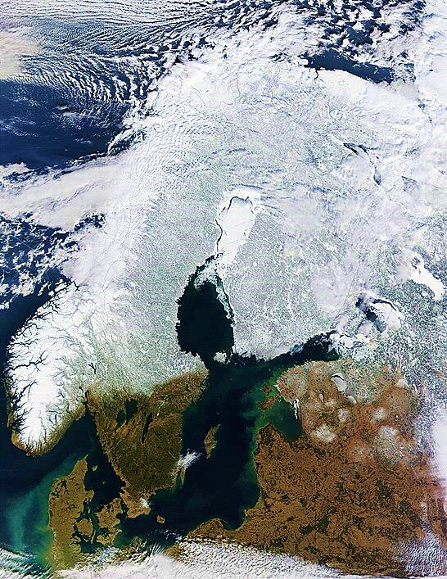
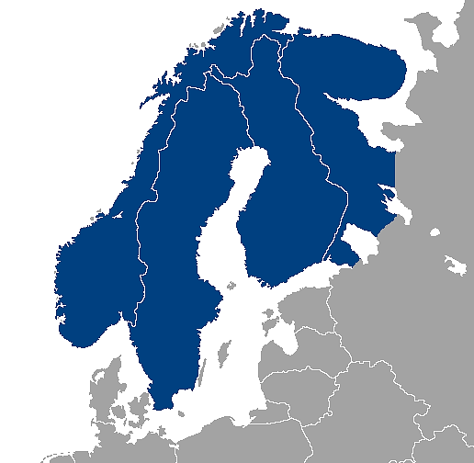
FENOSCANDIA
PEN. DE KOLA
CARELIA
FINLANDIA
SUECIA
NORUEGA
FENOSCANDIA ES EL TÉRMINO GEOGRÁFICO EMPLEADO PARA REFERIRSE AL CONJUNTO DE LA PENÍNSULA ESCANDINAVA, LA PENÍNSULA DE KOLA, CARELIA Y FINLANDIA EN EL NORTE DE EUROPA.
ESTA ES LA PORCIÓN EXPUESTA DE LA ANTIGUA PLACA BÁLTICA

Slide 25
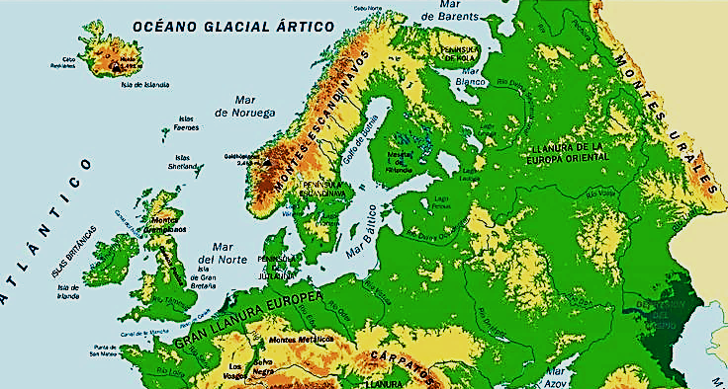
En Fenoscandia los valles de las depresiones lacustres, son grietas tectónicas trabajadas por los glaciares en la mayoría de los casos. La red de lagos es muy densa

Slide 26
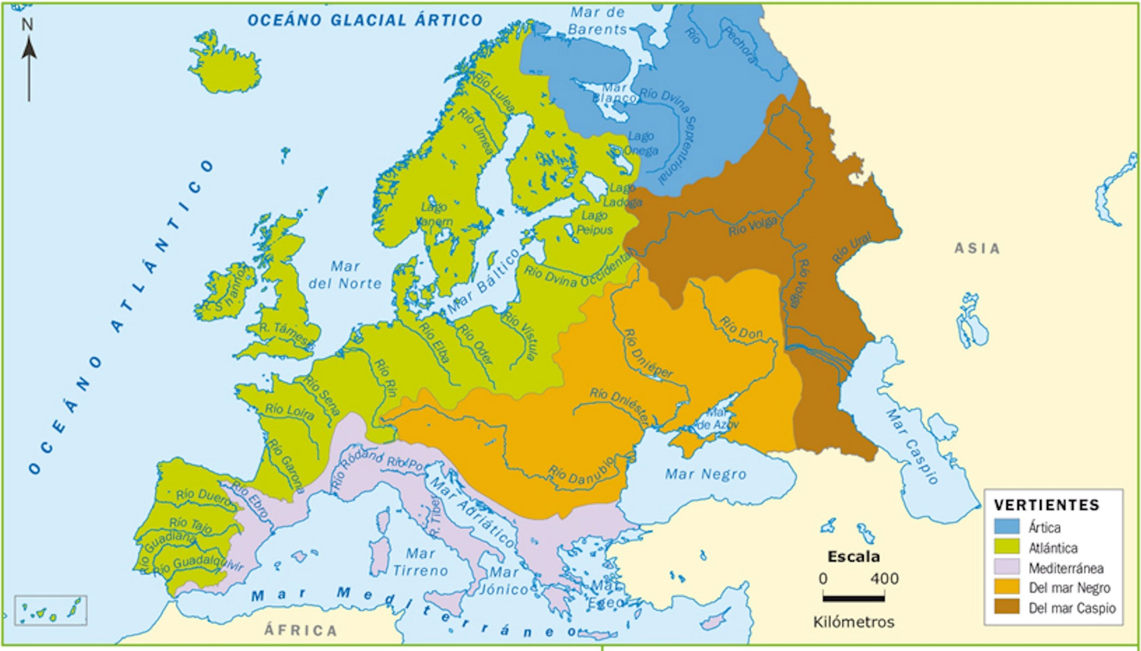
Lagos más grandes de Europa

Slide 27
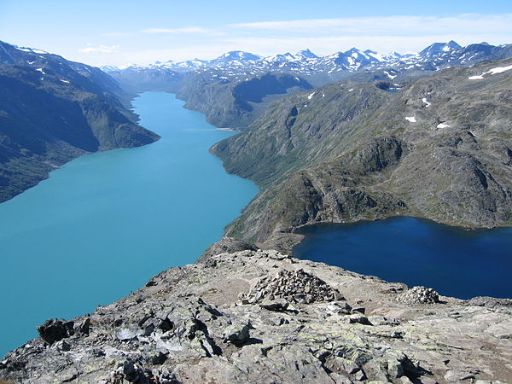
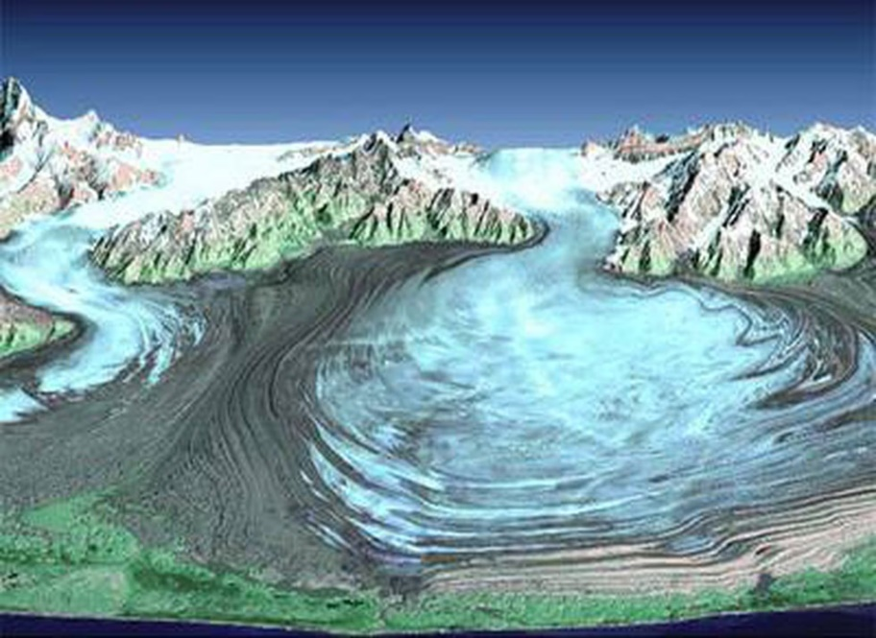
Lagos morrénicos cerrados
En las regiones más meridionales hay concentraciones de estos como consecuencia de las aguas del deshielo de las morrenas glaciales que no pueden abandonar el valle y quedan atrapadas entre las montañas

